Slide 1
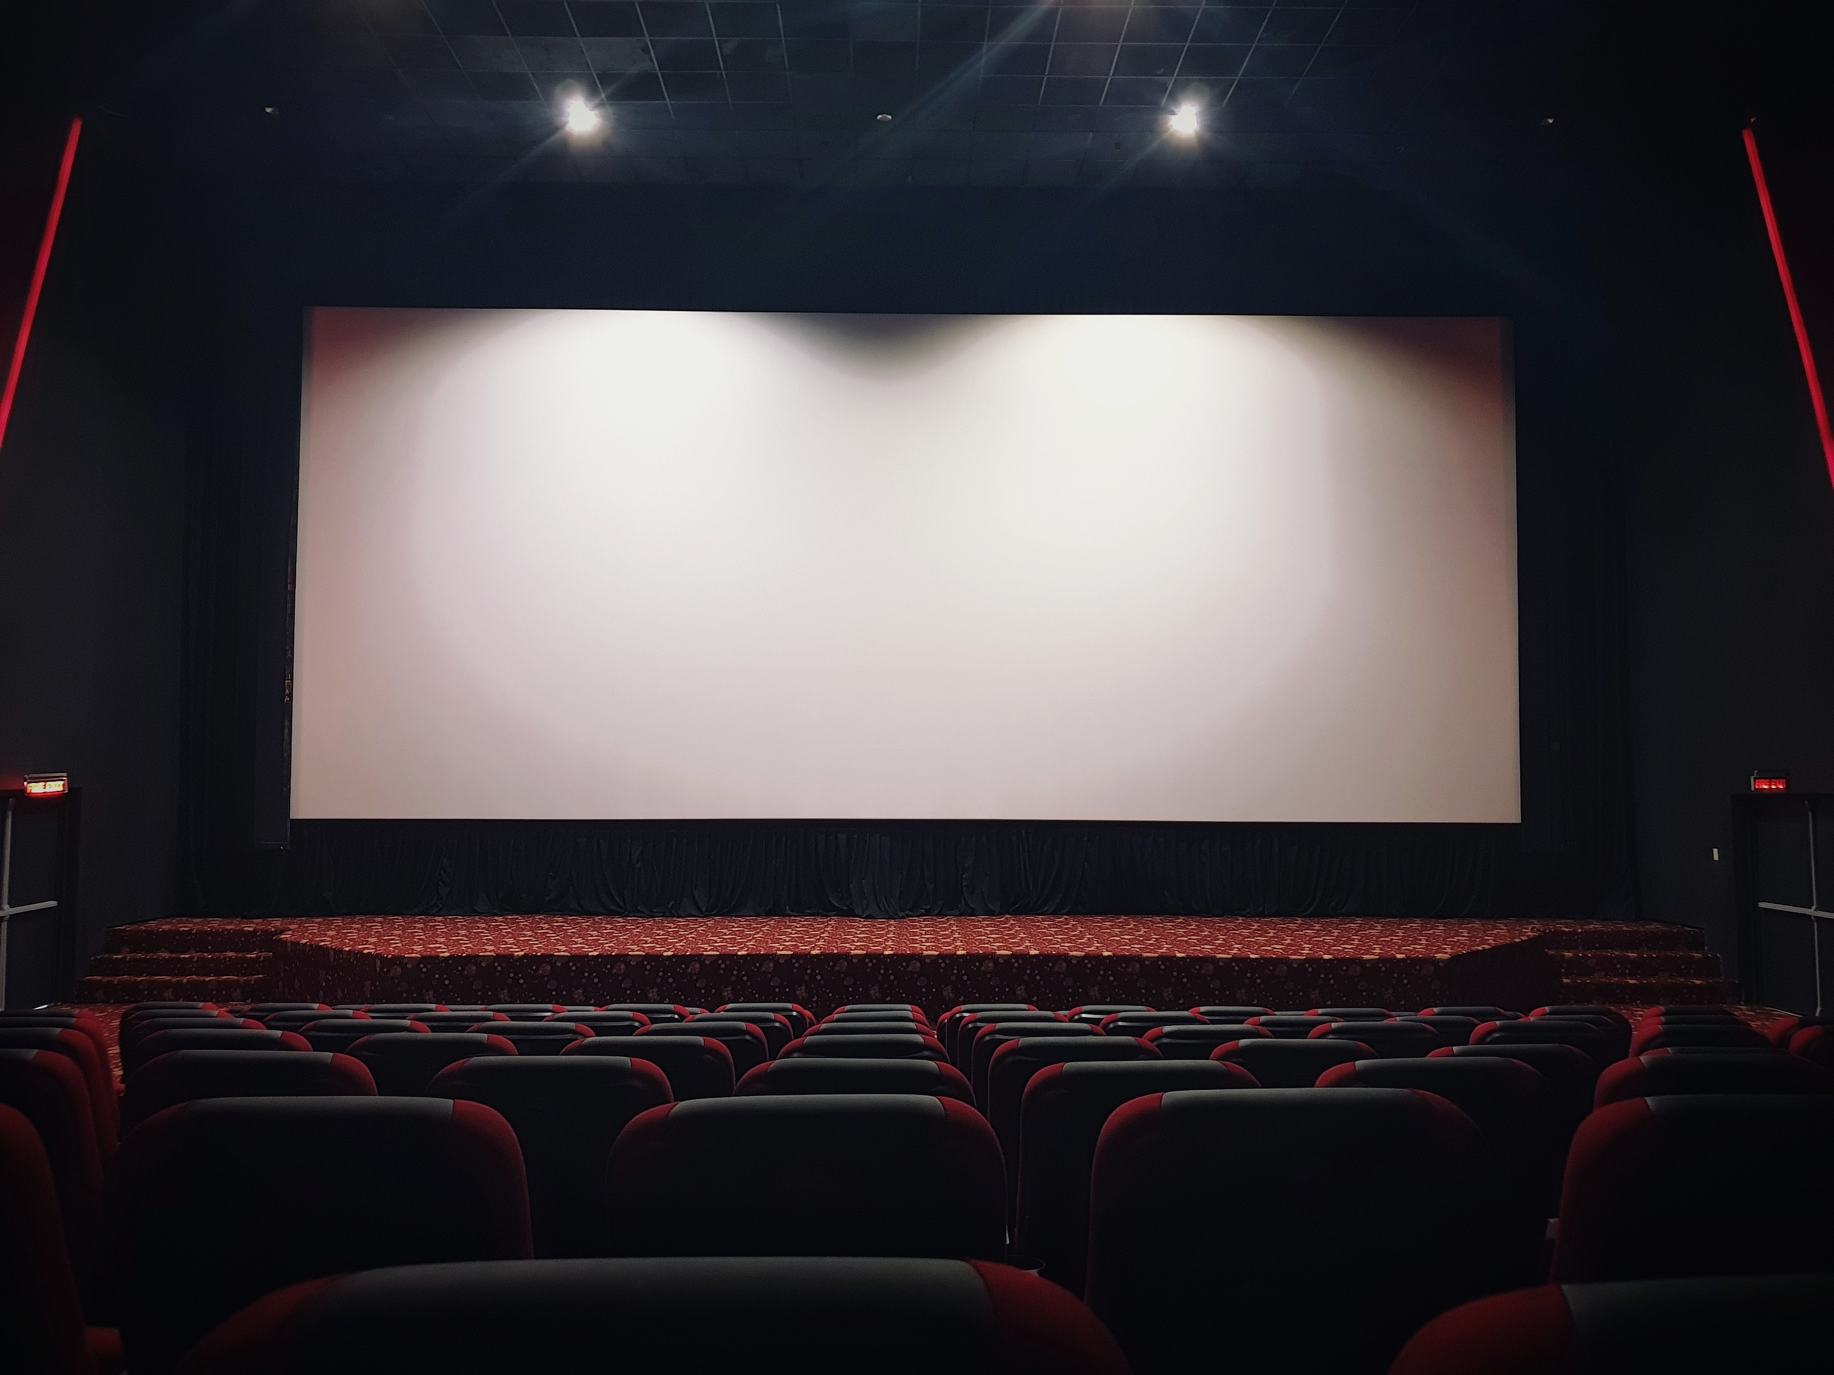

MÍDIA KIT 2025

Slide 2


MONET É A REVISTA COM MAIOR CIRCULAÇÃO E UM DOS MAIORES SITES NO SEGMENTO CULTURA POP E ENTRETENIMENTO DO BRASIL
É a única marca sobre entretenimento, cultura pop e TV por assinatura do país que consegue combinar grandes audiências no meio impresso e online.
Com grande destaque para o crescimento das opções de diversão no audiovisual, incluindo os streamings, MONET está sintonizada com as transformações da cena cultural

Slide 3
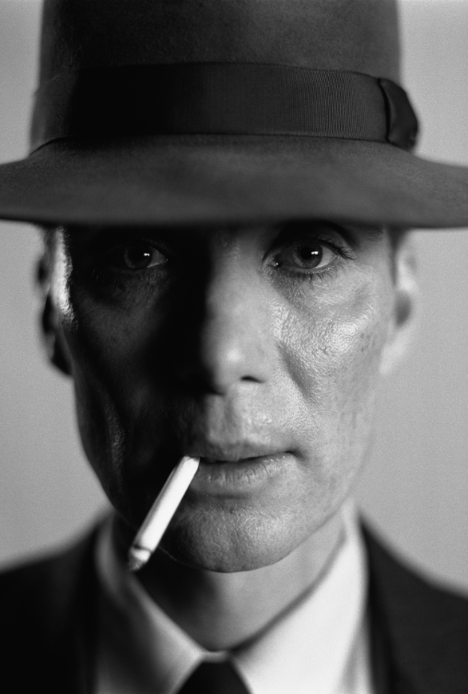
MANIFESTO MONET
Não é só um filme. São bilhões. E infinitas temporadas de séries, reality shows, documentários, programas esportivos, transmissões ao vivo e muito jornalismo. Tudo na TV. Muitas histórias de bastidores, escândalos, romances, tragédias, vitórias e derrotas para serem contadas e o desafio da MONET é balancear tudo isso em meio a uma oferta cada vez maior de conteúdo nos canais da programação, nas plataformas de streaming, na web e nas redes sociais.
Estamos aqui para fazer com que as pessoas enxerguem valor na imensidão de conteúdo que têm à disposição e guiá-las até atrações sob medida para cada perfil, que podem ser assistidas a qualquer hora e em qualquer lugar. Isso em um mundo com avanços tecnológicos frenéticos e no qual a experiência multitela é mais do que realidade, é obrigatória.
Nas suas múltiplas plataformas, MONET traz informações relevantes com leveza, respeitando as características de cada meio e com o olhar de quem consome e vive entretenimento. Vem dar "play" com a gente.

Slide 4

O LEITOR DA MONET
Completamente vidrado em cultura pop e entretenimento. Busca se informar sobre lançamentos de cinema, séries e streamings de conteúdo. É adepto da experiência multitela para consumir conteúdo, reverberando sua opinião nas redes sociais. Tem interesse sobre os bastidores de Hollywood e o noticiário que envolve seus ídolos. É de todas as idades, mas a sua maioria é composta por jovens adultos, que já tem capacidade de consumo, envolvendo desde turismo até gadgets de tecnologia, passando pelos deliverys que solicita enquanto assiste a seus programas favoritos

Slide 5





REDES SOCIAIS⁴
REVISTA
LEITORES REVISTA¹
(Leu impresso + edição digital)
256 MIL
seguidores
124 Mil Leitores
36.565 exemplares²
circulação
156 MIL
SEGUIDORES
72 MIL
SEGUIDORES
SITE³
2,7 MILHÕES
Visitantes únicos
10 MIL
SEGUIDORES
5,3 MILHÕES
Pageviews
12 MIL
SEGUIDORES
FONTE: ¹Kantar Ibope Media – TG BR 2025 R2 - Pessoas: Leitores Revista: Leu impresso nos últimos 6 meses + edição digital (sem sobreposição) / ²IVC: Revistas: Julho 2025 (impresso + digital) / ³Comscore Multi-Platform Agosto 2025 / ⁴Analytics Redes Sociais Agosto/2025 (dados com sobreposição entre as redes).

Slide 6


PERFIL DA AUDIÊNCIA
REVISTA¹
49% Homens
88% AB
4% C
46% 35 a 44 anos
07% até 24 anos
25% 25 a 34 anos
11% 45 a 54 anos
11% 55+ anos
SITE
50% Homens
46% AB
38% C
29% 45 a 54 anos
04% até 24 anos
13% 25 a 34 anos
26% 35 a 44 anos
28% 55+ anos
Fonte: ¹Perfil Impresso >>Kantar Ibope Media – TG BR 2024 R4 - Pessoas: Leitores Revista: Leu impresso nos últimos 6 meses + edição digital (sem sobreposição) / ²Perfil Site >> Kantar Ibope Media – Clickstream MP TG BR 2024 R1 – Personas.

Slide 7
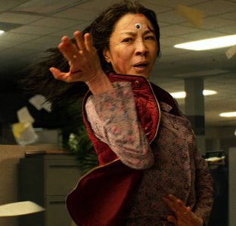
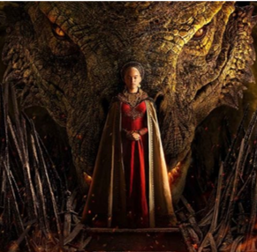
EDITORIAS
Sobre a estrutura do site
FILMES
Os bastidores, os trailers e as novidades do mundo do cinema
SÉRIES
O melhor das produções da TV, com trivias e prévias das novas temporadas

Slide 8
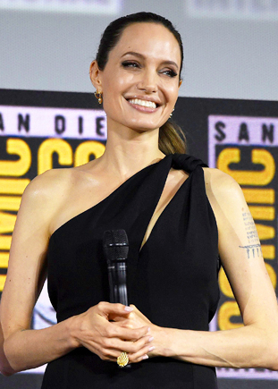
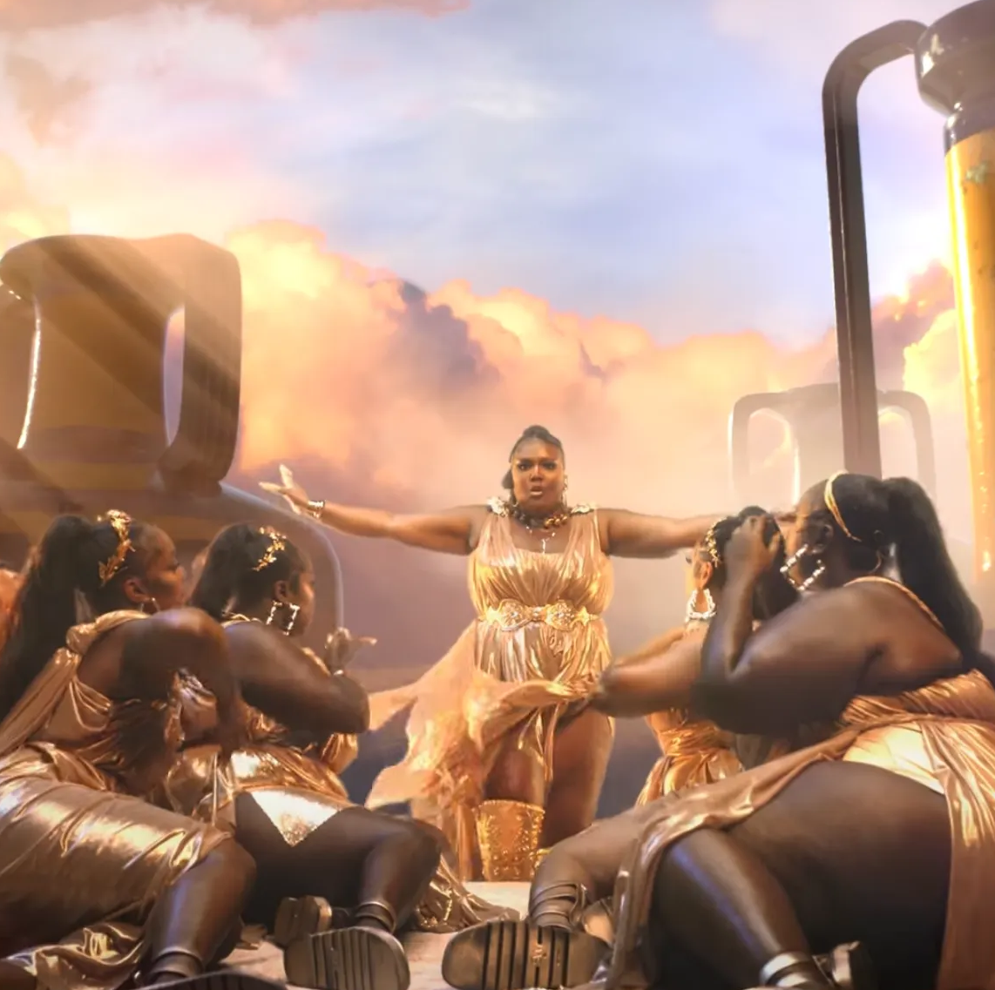
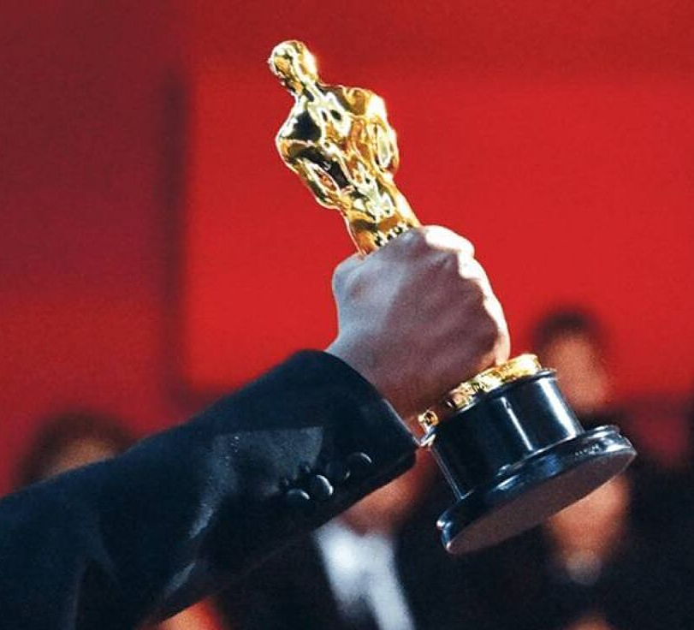
CELEBRIDADES
Tudo o que rola em Hollywood com os astros do entretenimento
EDITORIAS
Sobre a estrutura do site
NOTÍCIAS
Reportagens sobre tudo o que circunda a cultura pop e o mundo do entretenimento
MÚSICA
Videoclipes, segredos de gravação e muito mais

Slide 9



CAPA
Traz os assuntos mais relevantes do mês
MENU/CARTA DO EDITOR
Apresenta o index da edição
ESPECIAL PARA VOCÊ
As principais novidades dos produtos NET/Claro (formato de publieditorial)
NOW
Agenda dos lançamentos do mês
A REVISTA MONET
MIXER
Notas sobre atrações do mês, segmentadas por gênero
Sobre a estrutura da revista
ARTIGOS/REPORTAGENS
Matérias com foco nas atrações dos canais da TV por assinatura e as principais plataformas de streaming
GRADE DE PROGRAMAÇÃO
A relação das atrações por canal, seja diária ou básica, além das sinopses dos filmes em cartaz

Slide 10

DIFERENCIAIS DA MONET
Usa as atrações da TV por assinatura e das plataformas de streaming como subsídio para reportagens, artigos, notas e entrevistas. Uma boa analogia é com os conteúdos extras de DVDs.
É a única publicação que trata o segmento da mesma forma: aproveita as estreias de programas, os lançamentos para trazer um conteúdo diferenciado, como entrevistas , perfis e artigos exclusivos.
A grade de programação é a mais completa – impressa – do Brasil e o serviço faz com que a revista esteja presente com o leitor em todos os dias do mês.
Um dos principais sites sobre cultura e entretenimento do país, trazendo notícias dos grandes astros de Hollywood, além de tudo que envolve o universo da TV, cinema, música e mais.

Slide 11
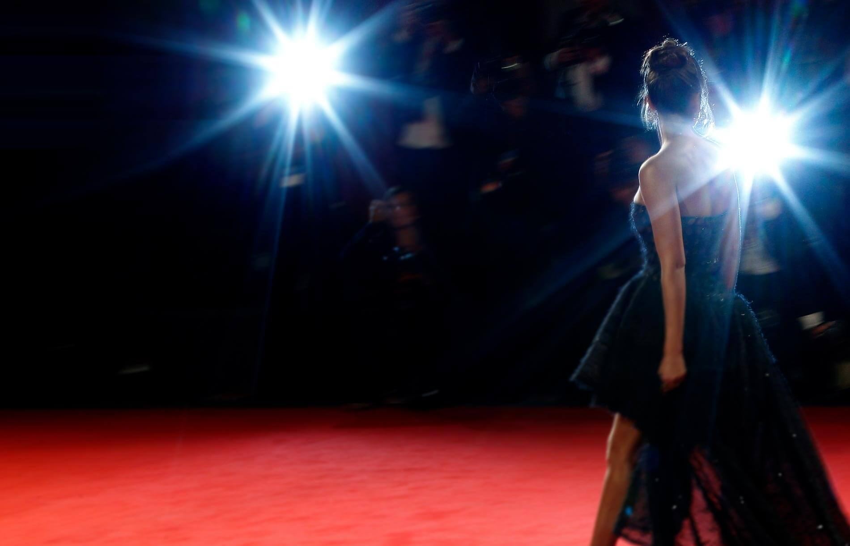
RAZÕES PARA ESTAR NA MONET
REVISTA
A maior revista de cultura pop e entretenimento do Brasil;
A mais completa cobertura do universo de TV;
Entrevistas, perfis e artigos exclusivos a respeito de grandes astros do cinema, da TV, esportes e mais;
Design moderno e clean, que torna a leitura mais agradável, com apuro estético e valorização das fotos e ilustrações;
Grande variedade de assuntos abordados – que vão desde cinema a gastronomia, de séries a futebol, de desenhos animados a documentários premiados;
Sinopse de todos os filmes na programação do mês: mais de 3000 títulos com ficha técnica e horários de exibição;
Num mundo com milhares de ofertas de conteúdo, MONET serve como uma bússula do que existe de melhor e mais relevante;
SITE
Um dos maiores sites sobre entretenimento e cultura pop do país
Sempre atualizado com as principais novidades de Hollywood
Trailers, especiais e vídeos com o universo do cinema, das séries de TV

Slide 12
PROJETOS ESPECIAIS

Slide 13

JANEIRO
COBERTURA GRAMMY
A Monet realizará a cobertura completa do evento mais esperado da música. Com a expertise em cultura pop, a redação irá desenvolver conteúdos na revista e site, além de Facebook lives comentando a premiação. As marcas poderão participar deste momento importantes do entretenimento mundial patrocinando a cobertura da Monet.

Slide 14
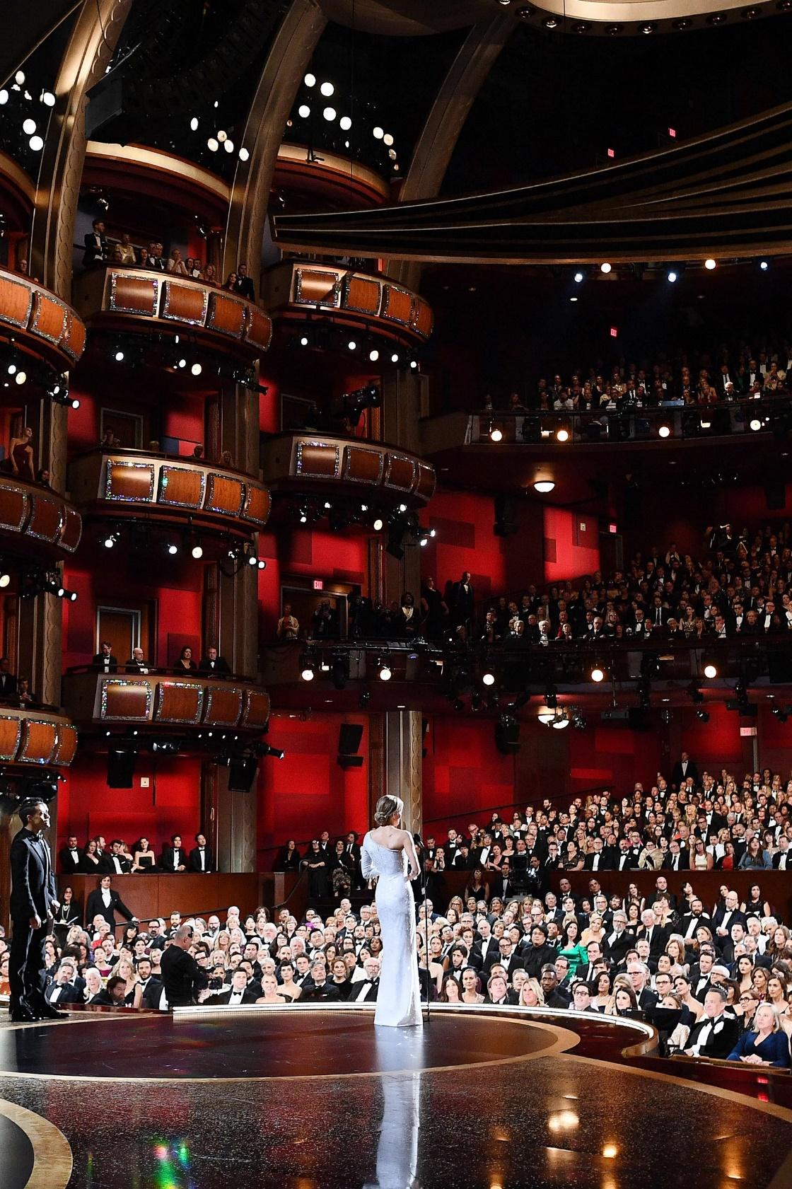
MARÇO
COBERTURA OSCAR
Uma cobertura completa do Oscar de uma maneira que só a maior revista de entretenimento e cultura pop do Brasil pode fazer. A cobertura ganha ainda mais destaque com a matéria de capa da edição de março. Além do impresso, Monet realizará uma série de conteúdos no site e redes sociais.

Slide 15

SETEMBRO
COBERTURA EMMY
A Monet realizará a cobertura completa do maior e
mais importante prêmio para programas e profissionais de televisão. Com a expertise em cultura pop, a redação irá desenvolver conteúdos na revista e no site, além de lives comentando o EMMY.
As marcas poderão participar destes momentos
importantes do entretenimento mundial patrocinando a cobertura da Monet.

Slide 16

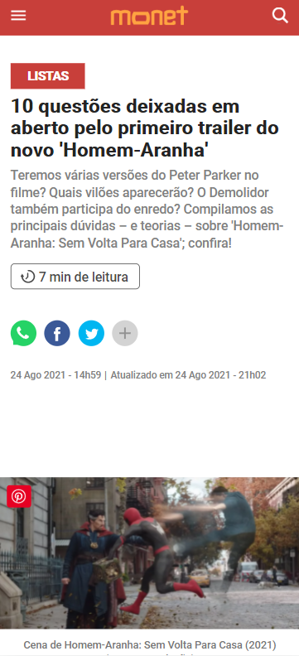

PROJETOS
CUSTOMIZADOS
Alinhado com o parceiro, a redação de MONET pode desenvolver diferentes pautas para segmentos correlatos ao título:
PODCAST
CAPAS DIGITAIS PATROCINADAS
LIVES
WORKSHOPS
E-BOOKS
INSTAZINES
WEBSTORIES
REELS
PÍLULAS DE CONTEÚDO PARA REDES SOCIAIS/ TAKEOVER
HUB DE CONTEÚDO NO SITE

Slide 17
MÍDIA KIT 2025
Atualizado 15/05/2025 LM

